Slide 1

USER NOTE:
Before populating this template with information, you will need to save it under a different name.
This ensures you don’t save over your template while populating it. To do this, under File choose ‘Save as’. Rename your presentation to a relevant title, and save it in the correct location. You will then be able to click the save shortcut while creating the rest of the presentation, which will save over your file.
USER NOTE:
To update the information in this deck, just highlight over the text you want to update and re-type.
This will ensure type sizes and locations will remain consistent throughout at Grant Thornton Proposals..
Grant Thornton Valuation
Ingatlanszakmai Mesterkurzusok:
Közösségi Ingatlanok Értékelése
EUFIM Szeminárium 2017. szeptember 22.

Slide 2
USER NOTE:
Blank page
This is left blank so you can fill it with your own content.
Tudásmenedzsment program
A tudásmenedzsment projekt célja, hogy
az értékeléssel összefüggésben meglévő tudás, gyakorlat, információ összegzésre kerüljön
széles szakmai közönség számára elérhető legyen;
az értékelői szakma társadalmi elismertsége növekedjen.
A Grant Thornton, mint az értékelés elkötelezett tanácsadó vállalata, küldetése részének tekinti a projekt támogatását.

Slide 3
USER NOTE:
Blank page
This is left blank so you can fill it with your own content.
Mesterkurzusok negyedévente közösen a
BME-vel
Témák:
Stigmatizált ingatlanok értékcsökkenésének számítása
Adatkezelés az ingatlanszakmában
Közösségi ingatlanok értékelése
Szállodaértékelés – október 9-11.
Várható: Gépek, berendezések értékelése
Hírek, anyagok: www.vagyonertekeles.eu

Slide 4
USER NOTE:
Blank page
This is left blank so you can fill it with your own content.
Közösségi Ingatlanok Értékelése
Miről beszéltünk?
Közösség: állam, önkormányzat, NGO
Piacos és nem piacos ingatlanok
Forgalomképes és forgalomképtelen ingatlanok
Piaci érték és nem piaci érték
Nemzetközi módszerek és
Lehetséges hazai alkalmazások

Slide 5
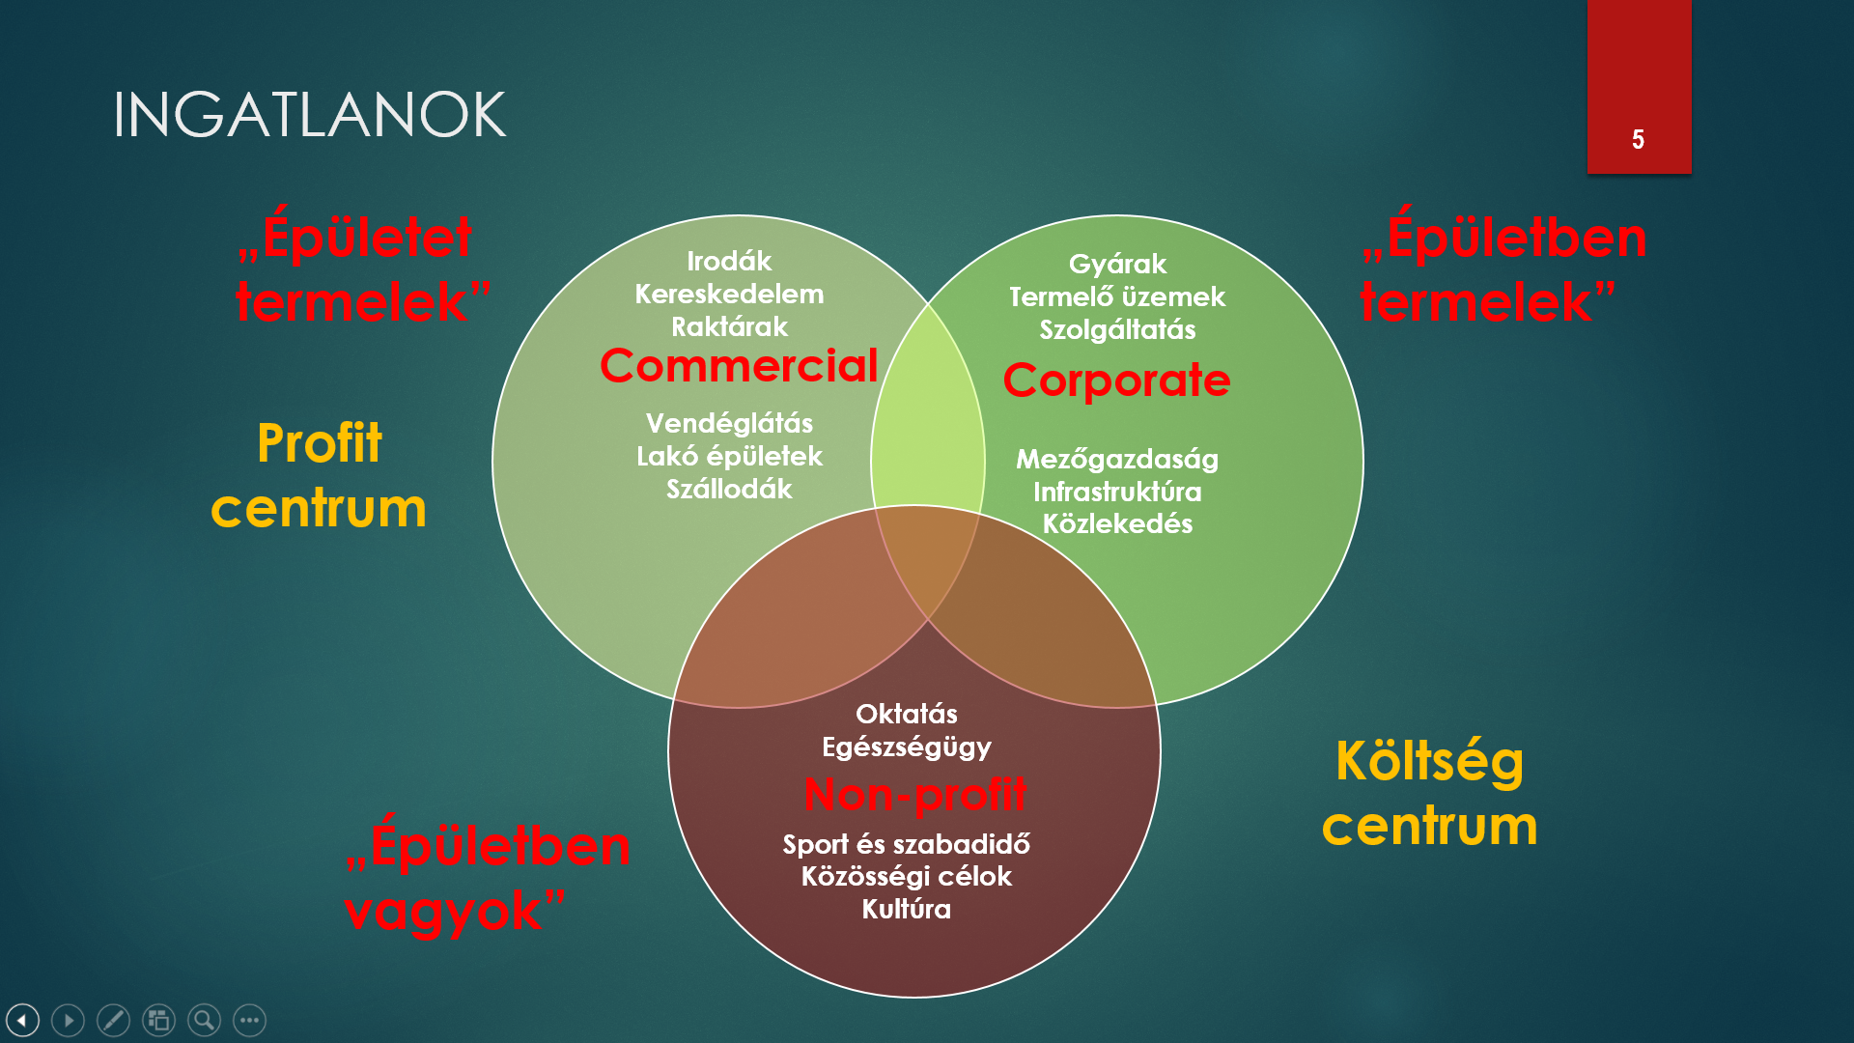
USER NOTE:
Blank page
This is left blank so you can fill it with your own content.
Barts J. Balázs előadásának egy lapja

Slide 6

USER NOTE:
Blank page
This is left blank so you can fill it with your own content.
Rostás Zoltán előadásának egy gondolata

Slide 7
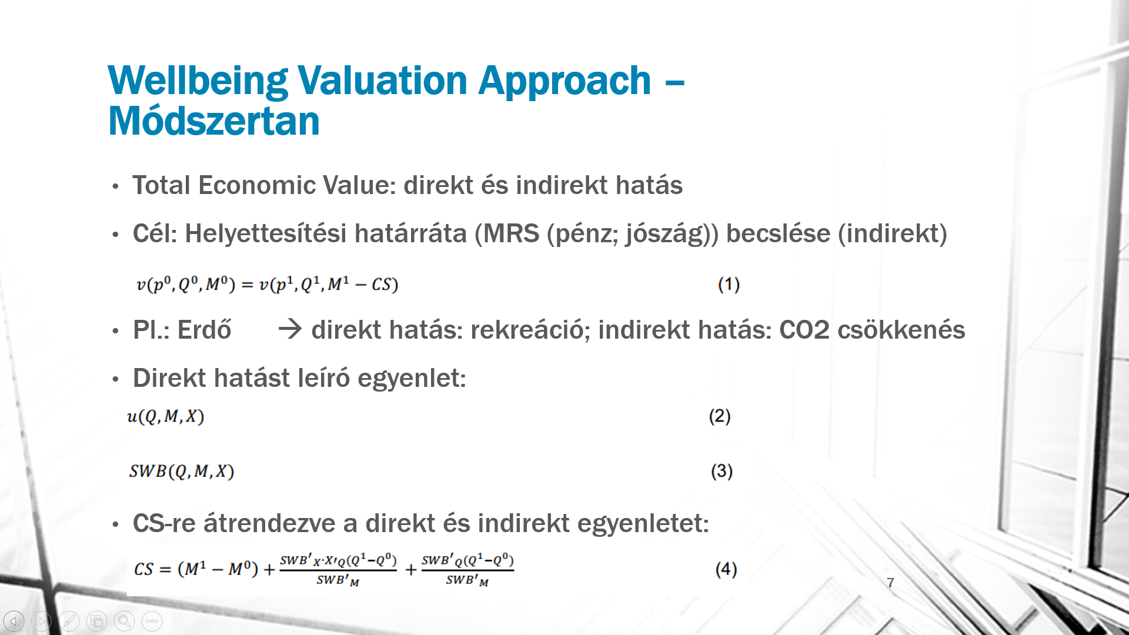
USER NOTE:
Blank page
This is left blank so you can fill it with your own content.
Hallgatói előadás egy lapja

Slide 8
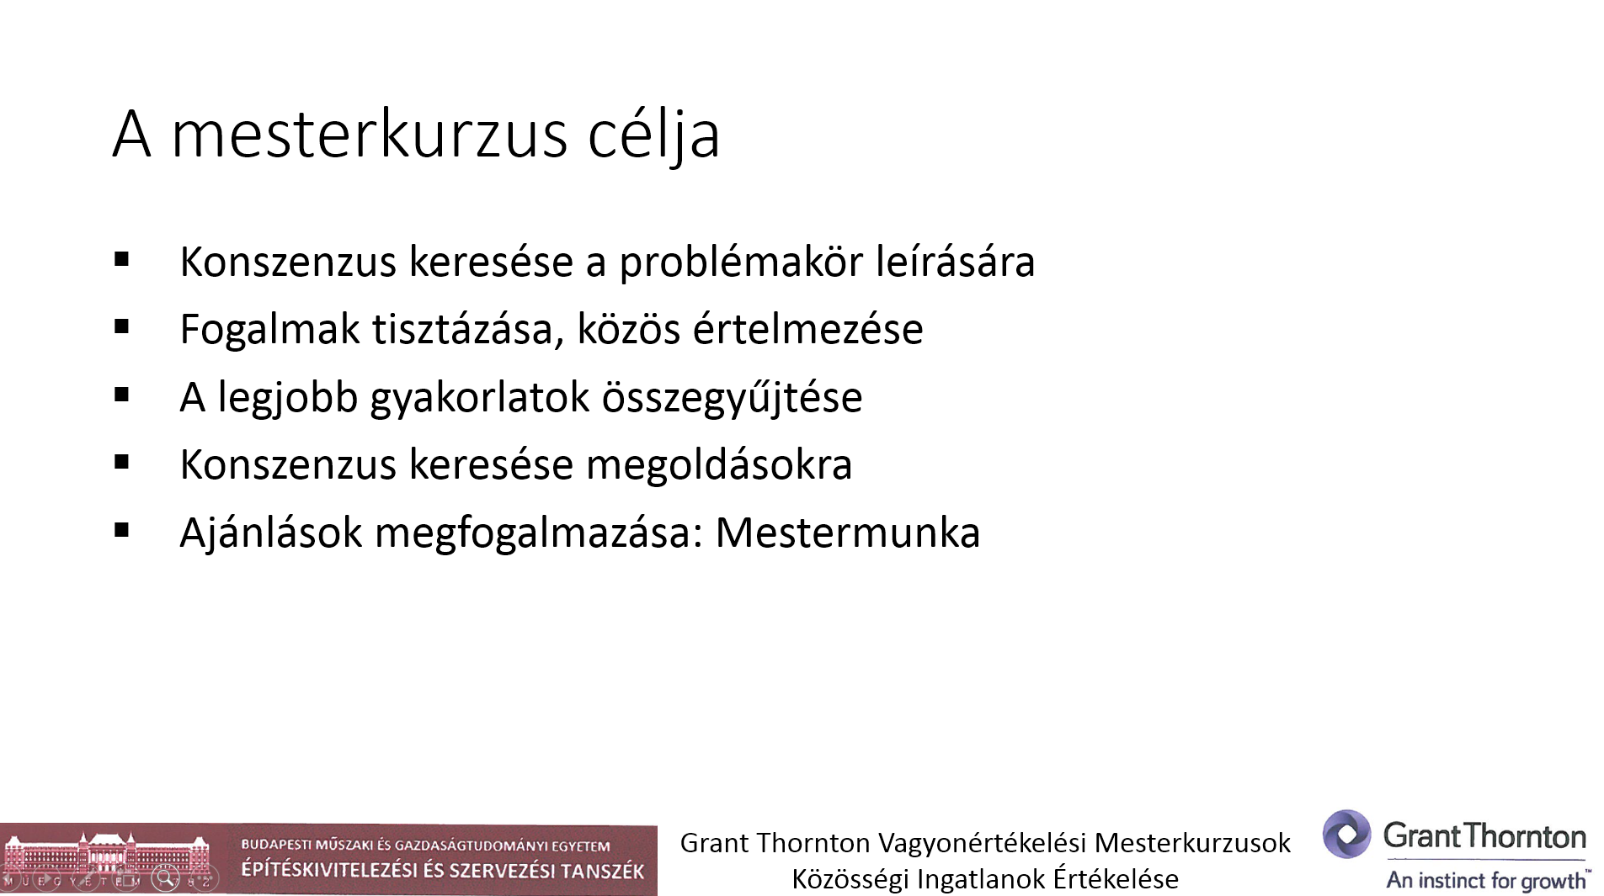
USER NOTE:
Blank page
This is left blank so you can fill it with your own content.
Célkitűzések

Slide 9


Mestermunka
Grant Thornton Vagyonértékelési Mesterkurzusok
Közösségi ingatlanok értékelése

Slide 10
Készítették A mesterkurzus résztvevői
Bihátsi Péter | Grant Thornton Valuation Kft.
Boda Ádám | CBRE Kft.
Csider László | PRO-Rata Tanácsadó és Szolgáltató Kft.
Fischl Ákos | OTP Jelzálogbank Zrt.
Jablonszki István | FHB Ingatlan Zrt.
Lakatos Ferenc | CPR-Vagyonértékelő Kft.
Legeza Tiborné | LBK Qualitas Kft.
Lengyel Barnabás | LB Ingatlan
Martonosi Éva | ESTON Zrt.
Molnár Mária | PROMPT-IMMO Kft.
Oláh István | MKB Bank Zrt.
Seötér Ágnes | BFVK Zrt.
Dr. Szántay Györgyné | Szántay és Szántay Bt.
Takács Nándor | Pláne Mérnökiroda Kft.
Grant Thornton Vagyonértékelési Mesterkurzusok
Közösségi Ingatlanok Értékelése

Slide 11
Jóváhagyta a mesterkurzus Tanácsadó Testülete
Jakab Ágoston, Grant Thornton, elnök
Bérczi László, MRICS
Blahó Edit, MAISZ Dr. Hajdú Miklós, BME
Sarlós Nóra, MRICS
Grant Thornton Vagyonértékelési Mesterkurzusok
Közösségi Ingatlanok Értékelése

Slide 12
Tartalom
Értékformákra vonatkozó megállapítások
Értékelési módszerek mátrixa
Grant Thornton Vagyonértékelési Mesterkurzusok
Közösségi Ingatlanok Értékelése

Slide 13
Ajánlások
A Mesterkurzus résztvevői a közös munka során, támaszkodva tapasztalataikra, az előadásokra és a feldolgozott szakirodalomra (listája a mellékletben) a következő témákban fogalmaztak meg ajánlásokat:
Forgalomképes ingatlan értékelési célra szolgáló definíciója
Nem piackonform és kvázi-piackonform ingatlanok definíciói
Közcélú ingatlanérték értékforma
Alkalmazható értékformák táblázata
Az élményérték fogalma és meghatározásának módszertana
Ajánlott módszerek mátrixa
Grant Thornton Vagyonértékelési Mesterkurzusok
Közösségi Ingatlanok Értékelése

Slide 14
Ingatlan forgalomképességének adott időpontra vonatkozó definíciói
Forgalomképtelen: Kizárólagos állami és önkormányzati tulajdon (például helyi közutak és műtárgyaik, a Magyar Állam és a helyi önkormányzat tulajdonában álló terek, parkok), nemzetgazdasági szempontból kiemelt jelentőségű nemzeti vagyon, amely állami tulajdonban, illetve helyi önkormányzati tulajdonban történő megőrzése hosszú távon indokolt. (forrás: 2011. CXCVI. tv.)
Korlátozottan forgalomképes: Bizonyos jogszabályi feltételek teljesülése esetén a szóban forgó vagyontárgy forgalomképes, elidegeníthető és megterhelhető. Amennyiben a feltételek nem teljesülnek az szóban forgó vagyontárgy forgalomképtelennek tekinthető (például: a közművek, intézmények és középületek, továbbá a helyi önkormányzat által meghatározott ingatlanok). (forrás: 147/1992.(XI.6.)Korm.rendelet és 2011. CXCVI. tv. alapján ajánlás)
Forgalomképes: Üzleti vagyon, amelyhez tartozó ingatlanok a hatályos jogszabályokat figyelembe véve az ingatlan elidegeníthető, megterhelhető és vállalkozásba apportként bevihető. (ajánlás)
Grant Thornton Vagyonértékelési Mesterkurzusok
Közösségi ingatlanok értékelése

Slide 15
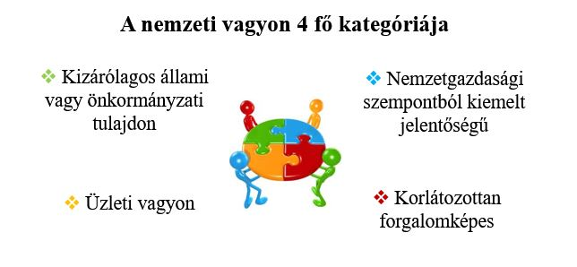
A nemzeti vagyon kategóriái
(forrás: Nemzeti Fejlesztési Minisztérium)
Grant Thornton Vagyonértékelési Mesterkurzusok
Közösségi ingatlanok értékelése

Slide 16
Piac-konformitás definíciói
Piackonform: Ingatlanpiaci és gazdasági szempontokat figyelembe véve az ingatlan szabadon értékesíthető, mivel jogi- és fizikai akadálya nincs. Az ingatlanhoz hasonló más ingatlanok szokásosan ingatlanpiaci tranzakciók tárgyai. (forrás: EVS2016 alapján, a piacképesség fogalma alapján, ajánlás)
Nem-piackonform: Ingatlanpiaci és gazdasági szempontokat figyelembe véve az ingatlan nem értékesíthető, mivel jogi- és/vagy fizikai akadálya van. Nincsenek olyan, az ingatlanhoz hasonló más ingatlanok, amelyek szokásosan ingatlanpiaci tranzakciók tárgyai. (ajánlás)
Kvázi-piackomform: Közösségi érdekek mentén üzemeltetett ingatlan, amely a gazdasági potenciáljánál alacsonyabb hozamot termel. (ajánlás)
Grant Thornton Vagyonértékelési Mesterkurzusok
Közösségi ingatlanok értékelése

Slide 17
Értékformák
Piaci értéken alapuló értékbecslés esete:
Piaci érték (1)
Kényszereladási érték (2)
Alternatív hasznosítási érték (3)
Hitelintézet részére történő értékbecslés esete:
Hitelbiztosítéki érték (4)
(forrás: EVS2016, 25/1997. PM rendelet, ajánlás)
Nem piaci értéken alapuló értékbecslés esete:
Méltányos érték (5)
Speciális érték (6)
Szinergikus érték vagy egyesítési érték (7)
Befektetési érték (8)
Biztosítási Érték (9)
Értékcsökkentett pótlási költség (10)
Műemléki érték (11)
Közcélú érték* (12)
*az az összeg, melyet a leendő tulajdonos a közcél elérése és teljesítése érdekében az ingatlanért hajlandó megfizetni.
Grant Thornton Vagyonértékelési Mesterkurzusok
Közösségi ingatlanok értékelése

Slide 18
Értékelési célok
Értékelés céljai:
Pénzügyi tárgyalásokhoz, gazdasági döntés előkészítéséhez
Adásvételi tárgyalásokhoz
Számviteli- és adózási célra
Biztosítási célra
Kisajátítási célra
Hitelbiztosítéki célra
Felszámolási célra
Végrehajtási célra
Vagyonkataszter
Grant Thornton Vagyonértékelési Mesterkurzusok
Közösségi ingatlanok értékelése

Slide 19
Alkalmazható értékformák táblázata (1. sz. táblázat)
 | Forgalomképes |  |  | Korlátozottan forgalomképes | Forgalomképtelen
Értékelés célja | Piackonform | Nem-piackonform | Kvázi piackonform |  | Piackonform | Nem-piackonform | Kvázi piackonform
Pénzügyi tárgyalásokhoz, gazdasági döntéshozatalhoz | 1) – 12) | 5) – 12) | 1) – 12) | A jogszabályi kereteket vizsgálva a forgalomképesség megállapítása után a forgalomképes vagy forgalomképteleningatlanok csoportjában megállapítható értékformák alkalmazandók. | 1) – 12) | 5) – 12) | 1) – 12)
Adásvételi tárgyalásokhoz | 1), 2), 3), 5), 6), 7), 8), 11), 12) | - | 1), 2), 3), 5), 6), 7), 8), 11), 12) |  | - | - | -
Számviteli célra | 1), 5), 10) | 5), 10) | 1), 5), 10) |  | 1), 5), 10) | 5), 10) | 1), 5), 10)
Biztosítási célra | 9), 10) | 9), 10) | 9), 10) |  | 9), 10) | 9), 10) | 9), 10)
Kisajátítási célra | 1), 10) | 10) | 1), 10) |  | 1), 10) | 10) | 1), 10)
Hitelbiztosítéki célra | 1), 2), 3), 4) | 1), 2), 3), 4) | 1), 2), 3), 4) |  | - | - | -
Felszámolási célra | 1), 2), 6), 7), 8) | 1), 2), 6), 7), 8) | 1), 2), 6), 7), 8) |  | - | - | -
Végrehajtási célra | 1) | 1) | 1) |  | 1) | 1) | 1)
Vagyonkataszter | 1) – 3), 10) | 1) – 3), 10) | 1) – 3), 10) |  | 10) | 10) | 10)
Grant Thornton Vagyonértékelési Mesterkurzusok
Közösségi ingatlanok értékelése

Slide 20
Fogalom-meghatározások az élményérték módszertanának bevezetéséhez
Szubjektív jóllét (Subjective Well-being): Mutatószám, amely az egyénnek az életével való általános elégedettségét tükrözi. (Takács, 2009).
WTP (Willingness-to-pay): Fizetési hajlandóság. Az a maximális összeg, amelyet a közösséget alkotó egyének hajlandóak fizetni egy szolgáltatásért, szolgáltatás fenntartásáért, vagy egy szolgáltatás megszűnésének elkerüléséért. (OECD, 2005)
Közösségi ingatlan: Magyar Állam, önkormányzat, állami vagy önkormányzati szervezet által fenntartott, üzemeltetett, ill. vagyonkezelésbe, üzemeltetésbe, koncesszióba adott, közösségi célokat és érdeket szolgáló ingatlan. (ajánlás)
Élményérték meghatározása: Közösséget alkotó egyének aggregált értékítéletén alapuló, újonnan bevezetésre javasolt értékelési eljárás. (ajánlás)

Slide 21
Értékelési módszerek mátrixa
Közösségi ingatlanok csoportosítása
Forgalomképes
Forgalomképtelen
Korlátozottan forgalomképes *
Közösségi ingatlanok esetén alkalmazandó módszertanok – ajánlás
3 alapmódszer + ☺
Piaci összehasonlítás
Hozamszámítás
Költségalapú értékelés
Alternatív módszertan – ajánlás
„Élmény értékelés” vagy „Élményérték megállapítása”
*1/2002. (BK 8.) BM-EüM-FVM-GM-ISM-KöM-KöViM-NKÖM-OM-SzCsM; az önkormányzati ingatlanvagyon egységes és egyedi értékeléséhez c. irányelv alapján

Slide 22
Módszertani ajánlás – „Élményértékelés” módszertana
A hivatkozott nemzetközi szakirodalom alapján
Szociológiai megközelítés – kérdőíves felmérés alapján
Kompenzációs többlet mérése
Többváltozós regresszió becslőfüggvény
OLS
MLE
További módszerek
Kritériumok:
Folyamatos/rendszeres mintafelvétel
Nagy számosságú alapsokaság
Reprezentativitás (mintavételezési módszertan)
Hazai számítási útmutató kidolgozása szükséges!

Slide 23
Értékelési módszerek mátrixa (2. sz. táblázat)
A következő táblázat értelmezéséhez:
A 1/2002. (BK 8.) BM-EüM-FVM-GM-ISM-KöM-KöViM-NKÖM-OM-SzCsM; az önkormányzati ingatlanvagyon egységes és egyedi értékeléséhez c. irányelv alapján listázott ingatlan-típusok
A 3 alapmódszer alkalmazhatósága
Az ajánlott „élményérték” módszer alkalmazhatósága
További módszertani javaslatok
A táblázatban a módszerek és az ingatlan-típusok kerültek egyeztetésre, a megállapítandó értékformák tekintetében az 1. sz. táblázat ad iránymutatást

Slide 28
Melléklet: a Mesterkurzuson feldolgozott nemzetközi szakirodalom
THE GREEN BOOK - Appraisal and Evaluation in Central Government, 2011, Treasury Guidance, LONDON | https://www.cupe.co.uk/hres/green_book_complete.pdf
Fujiwara, D., Campbell, R. (2011). Valuation Techniques for Social Cost-Benefit Analysis: Stated Preference, Revealed Preference and Subjective Well-Being Approaches. London. | https://www.gov.uk/government/uploads/system/uploads/attachment_data/file/209107/greenbook_valuationtechniques.pdf
H. Kato (2013): Valuation of Urban Rail Servic:e Experiences from Tokyo, Japan, Prepared after the Roundtable on Valuing Convenience in Public Transport, (12-13 September 2013, Paris) | http://citeseerx.ist.psu.edu/viewdoc/download?doi=10.1.1.662.5576&rep=rep1&type=pdf
Fujiwara, D. (2013 a): A General Method for Valuing Non-Market Goods Using Wellbeing Data: Three-Stage Wellbeing Valuation, CEP Discussion Paper No 1233 | http://cep.lse.ac.uk/pubs/download/dp1233.pdf
Fujiwara, D. (2013 b): Museums and Happiness: The value of participating in museums and the arts. The Happy Museum Project publication. | http://www.creativenz.govt.nz/assets/ckeditor/attachments/1120/museums_and_happiness_the_valueof_participating_in_museums_and_the_arts_2013_by_fujiwara.pdf?1416776178
Takács, D. (2009): „Jólléti gazdaságtan”, avagy a gazdaságpolitika újragondolásának szükségessége | rs1.szif.hu/~pmark/publikacio/Netware/takacsd.doc

Slide 29
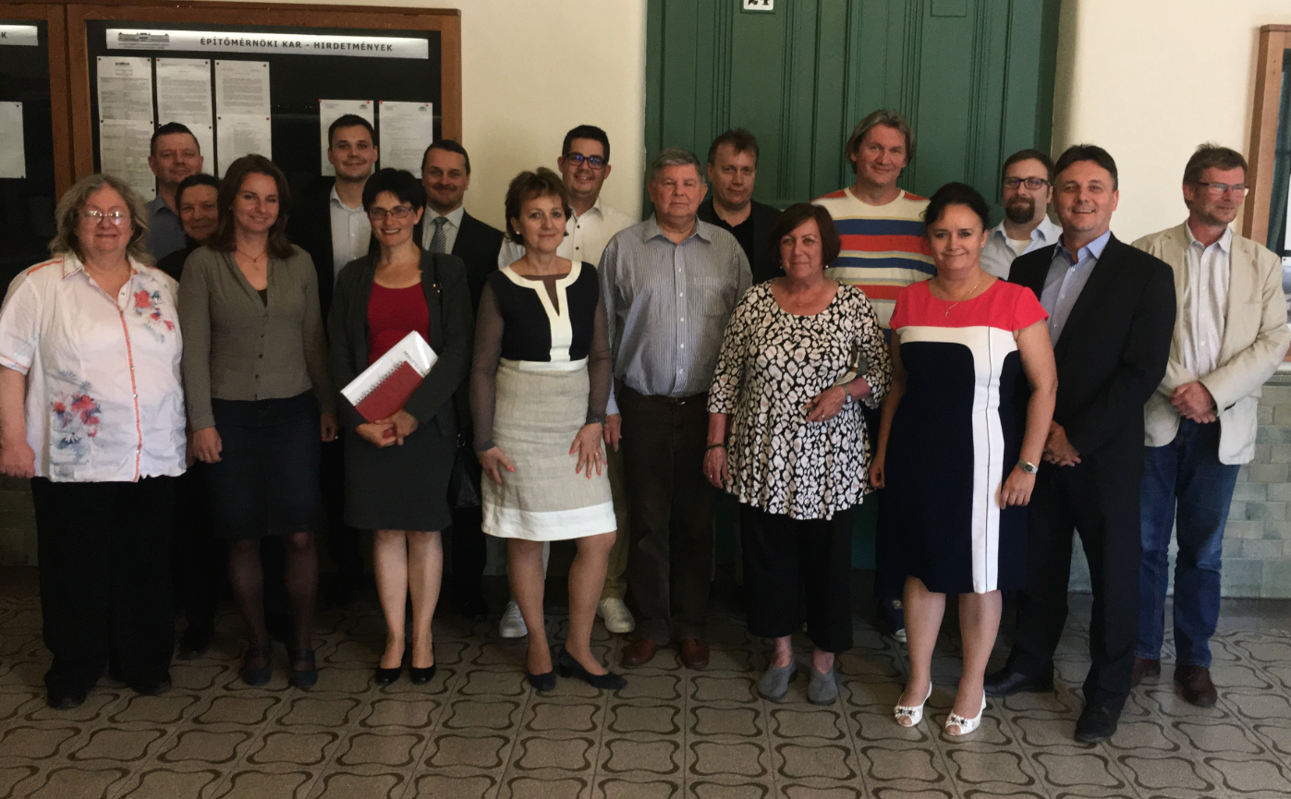
USER NOTE:
Blank page
This is left blank so you can fill it with your own content.
A résztvevők

Slide 30
USER NOTE:
Blank page
This is left blank so you can fill it with your own content.
Következő mesterkurzusok
Szálloda-értékelés, 2017. október 9-11.;
Gépek, berendezések értékelése - még nincsen kitűzve
További témákra további javaslatokat várunk!
www.vagyonertekeles.eu

Slide 31

Kapcsolat
Grant Thornton Valuation Kft.
Váci út 18.
H-1132 Budapest
T + 36 1 388 9903
F + 36 1 388 9594
M +36 30 250 5676
E Valuation@hu.gt.com
www.grant-thornton.hu

